Slide 1
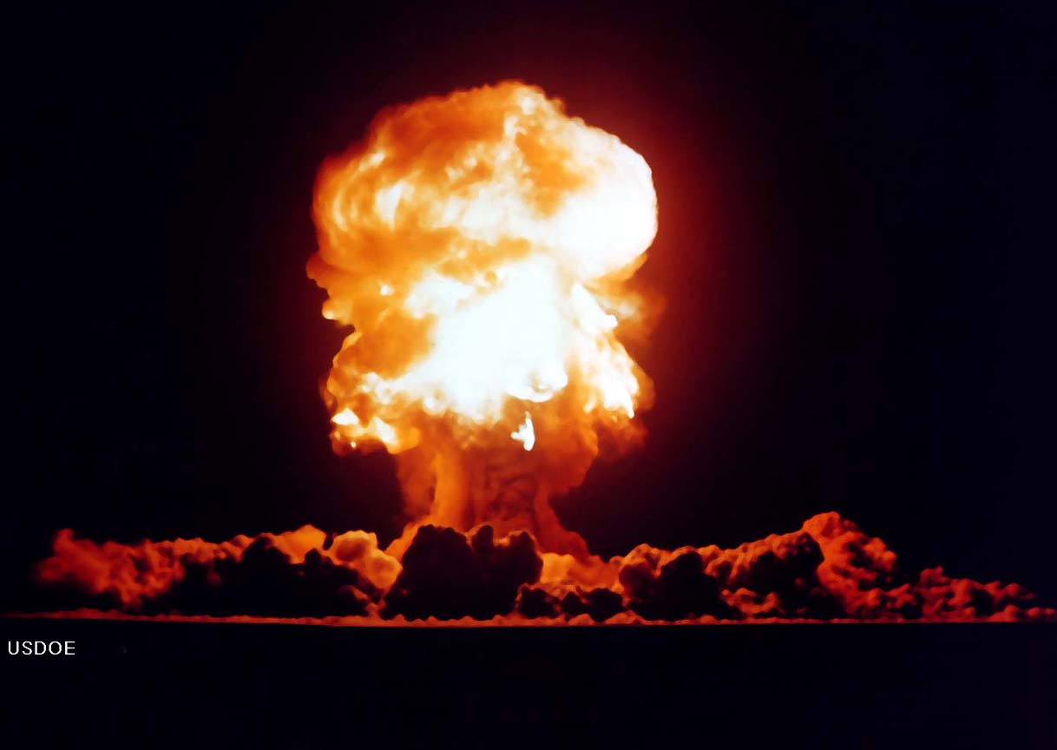
Radiační ochrana pro začátečníky
Veronika Olšovcová
Notes:
https://joantatley.files.wordpress.com/2014/09/explosion.jpg

Slide 2
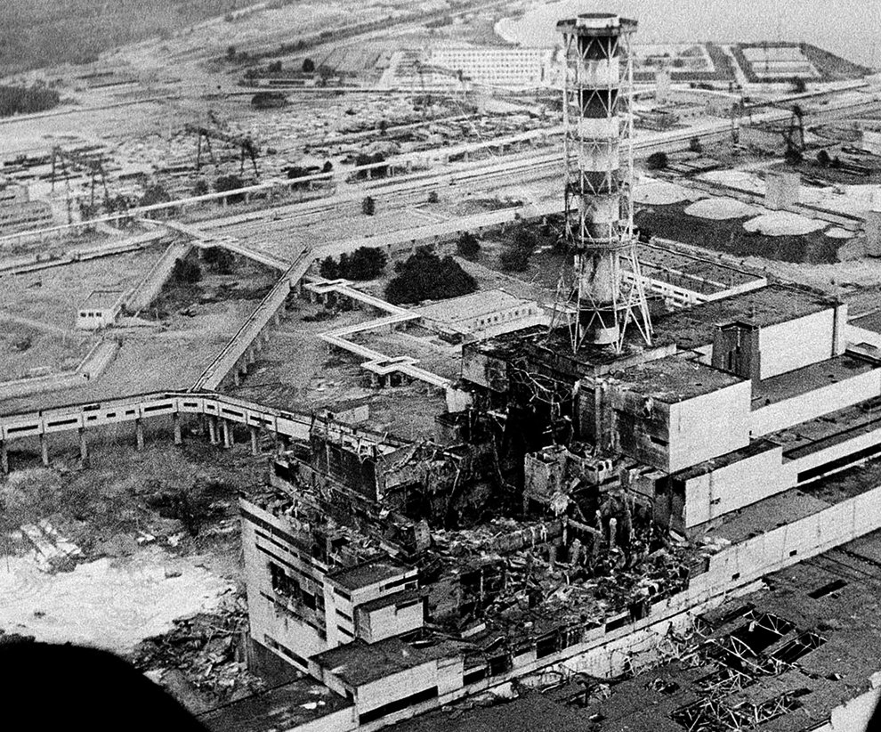
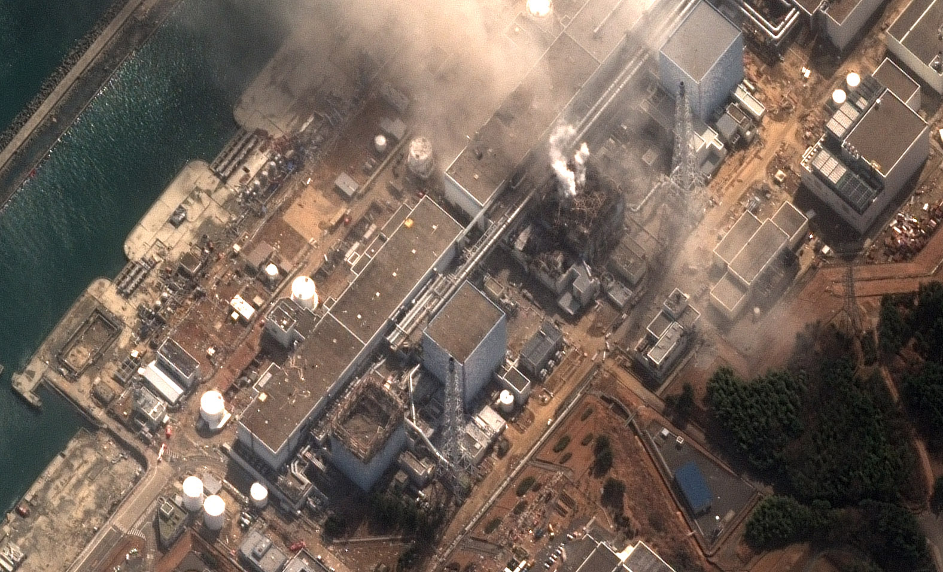
1986
2011

Slide 3
Obsah
Základní pojmy
Radioaktivita kolem nás – cesty ozáření
Veličiny
Biologické účinky
Principy radiační ochrany
Legislativa
Příklady zdrojů

Slide 4
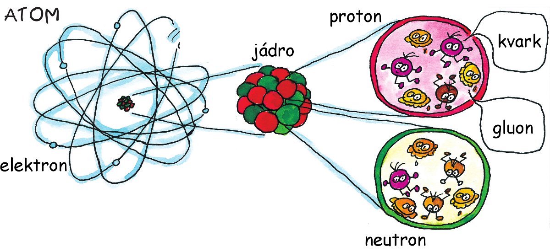
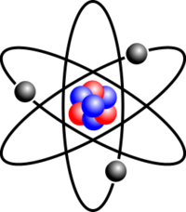
Atom
protonové (atomové) číslo
  počet p v jádře
nukleonové číslo
  počet p & n v jádře
izotop
  stejné atomové číslo
nuklid
  stejné nukleonové číslo

Slide 5
Radioaktivita
  děj, kdy dochází k samovolné přeměně atomových jader
  provázeno uvolněním ionizujícího záření
  ionizující záření
  záření, jehož kvanta mají energii postačující k ionizaci atomů ozářené látky (>5 eV)
  Radionuklidy – zdroj různých druhů ionizujícího záření
  alfa
  beta
  gama (fotony)
  neutrony
  protony

Slide 6
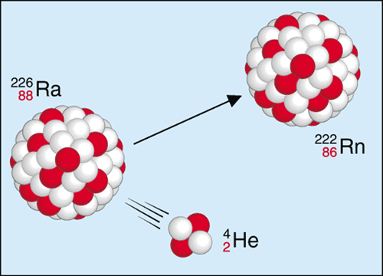
Ionizující záření – záření ALFA
  kladně nabité částice
  jádra ⁴₂He
  u těžkých prvků
  silně ionizuje

Slide 7
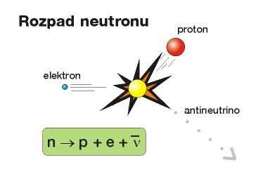
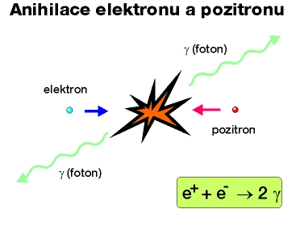
Ionizující záření – záření BETA
β⁻ (elektrony)
    vznik při přeměně neutronu na proton
β⁺ (pozitrony)
    vznik při přeměně protonu na neutron
    anihilace s e-
    pozitronová emisní tomografie
Notes:
Zdroje obrázků:http://www.qwertasip.estranky.cz/img/picture/196/alphazerfall.gif
http://nc25.troja.mff.cuni.cz/dolejsi/fkn/37_2.jpg

Slide 8
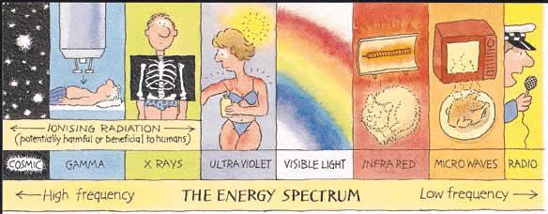
Ionizující záření – fotonové
    gama, rentgenové (X-ray)
    není pevná částice, ale elektromagnetické vlnění
    bez náboje, tj. nepřímo ionizující
ionizující
neionizující
Notes:
http://cz7asm.wz.cz/fyz/obrazky/pv/Radioaktivita.gif
http://eamos.pf.jcu.cz/amos/kra/externi/kra_7169/ch01_soubory/image008.jpg

Slide 9
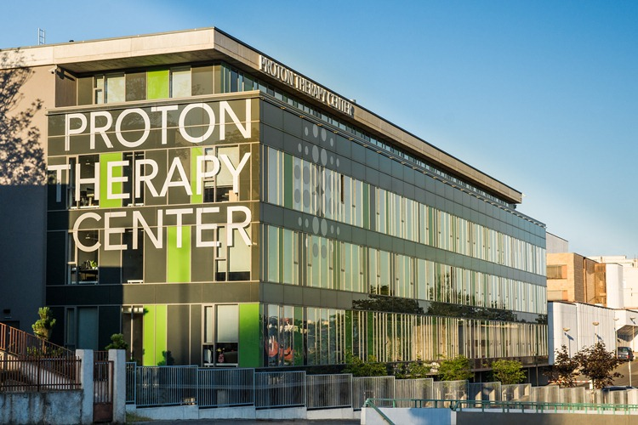
Ionizující záření – n & p
  Neutrony
  bez náboje
  BNCT
                Protony
  v přírodě především z kosmického záření
  dobře definovaný dosah závislý na energii -> PTC
Notes:
Zdroje obrázků:http://www.qwertasip.estranky.cz/img/picture/196/alphazerfall.gif
http://nc25.troja.mff.cuni.cz/dolejsi/fkn/37_2.jpg

Slide 10
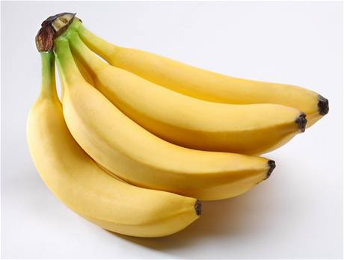
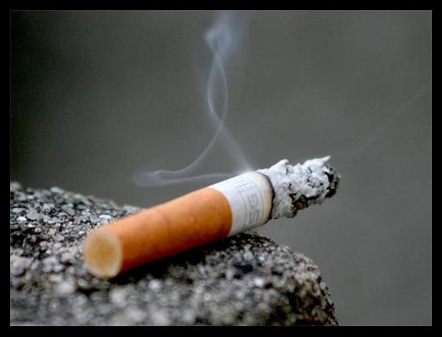
Radioaktivita kolem nás
Potraviny
  banány (K-40)
  ~0,1 μSv
Cigaretový kouř
  obsahuje Pb-210, Po-210
  jedna cigareta
      16 mBq
      ~ 1 rentgen hrudníku (20 μSv)
  nekuřák žijící s kuřákem
  ~12 RTG hrudníku/rok

Slide 11
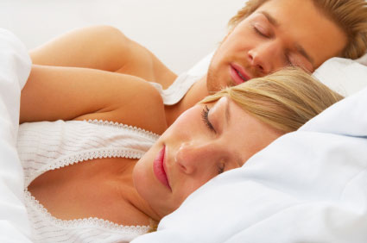
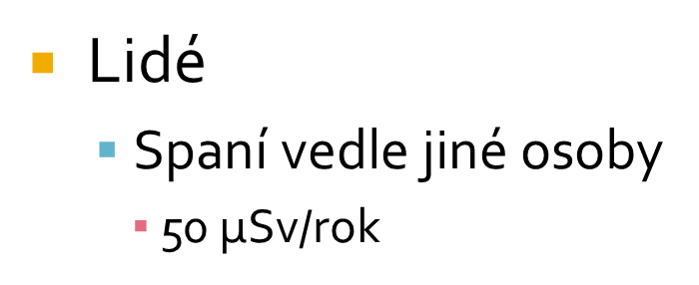
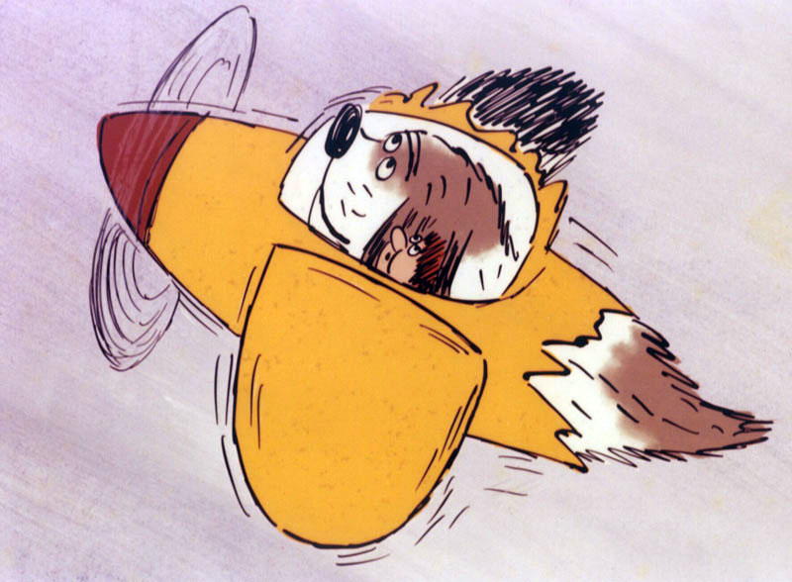
Radioaktivita kolem nás
Kosmické záření
  Evropa ~ 5 µSv/hod letu

Slide 12
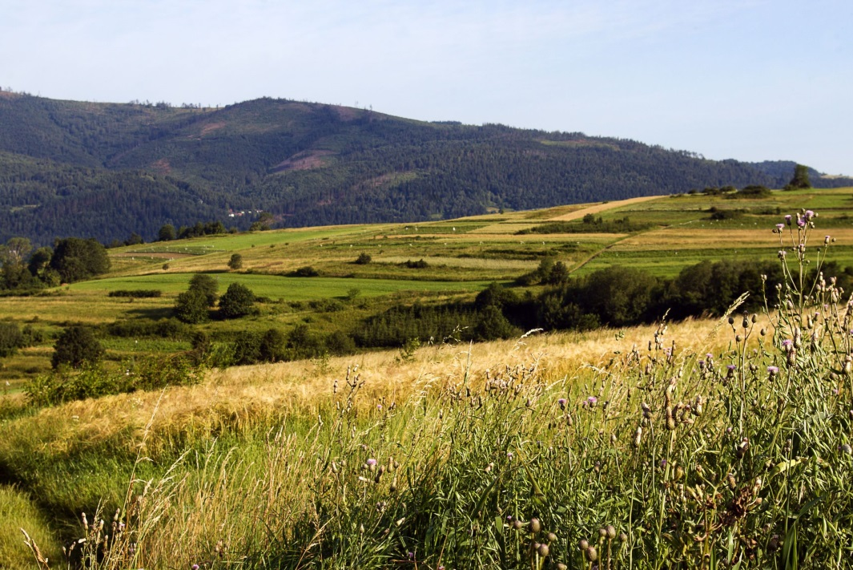
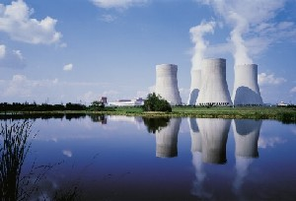
Radioaktivita kolem nás
Přírodní pozadí
  Texas 0,3 mSv
  ČR 3 mSv
  Itálie 5 mSv
  Guaraparí (Brazílie) 175 mSv
  Ramsar (Irán) 400 mSv
Roční příspěvek (na okolí)
od elektrárny
  jaderné <0,02 mSv
  tepelné <0,06 mSv

Slide 13

Radioaktivita kolem nás
Notes:
http://sciencelakes.com/data_images/out/28/8863276-hot-coffee-cinnamon.jpg

Slide 14
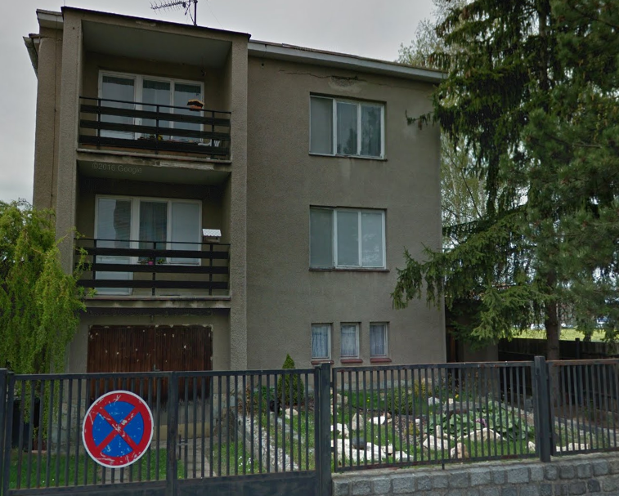
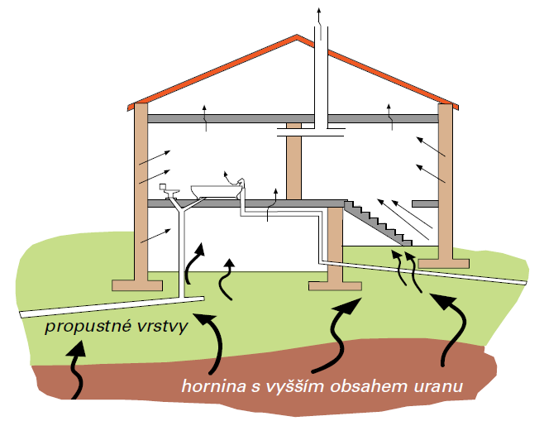
Radon
Kudy přichází do domu?
  Podloží
    Nejčastější zdroj
    Měření radonového indexu pozemku
    Protiradonová izolace
  Stavební materiál
    Měření nových materiálů
    Domy START z kontaminovaného materiálu (popílek z tepelných elektráren)
  Voda
Průměr v ČR: 118 Bq/m³
Směrná hodnota: 300 Bq/m³
1 m pod zemí: 10 000 – 1 000 000 Bq/m³
Atmosféra: 5 – 10 Bq/m³
ČR: cca 800 – 900 úmrtí na rakovinu
(zhruba stejně jako dopravní nehody)

Slide 15
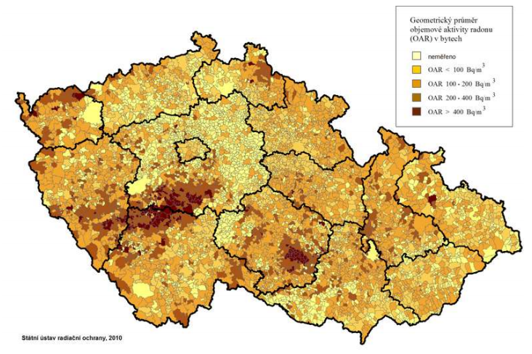
Průměrná koncentrace radonu v domech

Slide 16
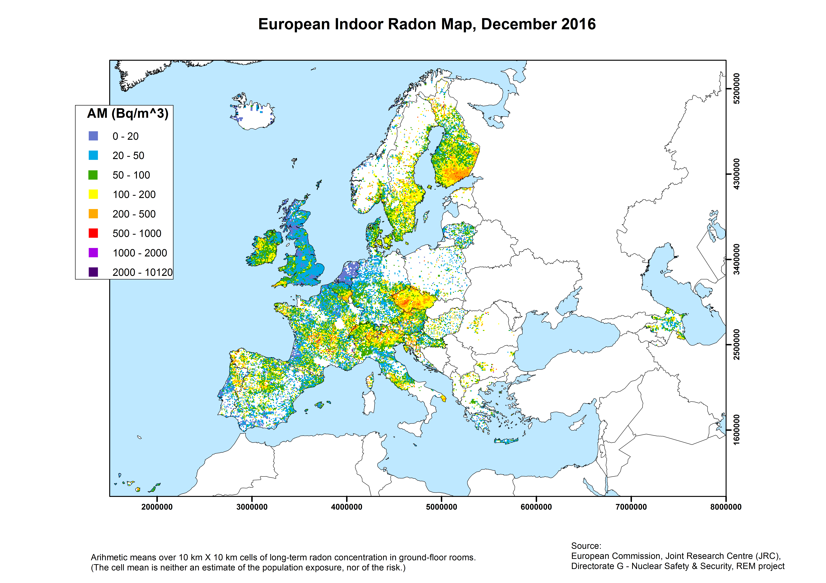
Průměrná koncentrace radonu v domech

Slide 17
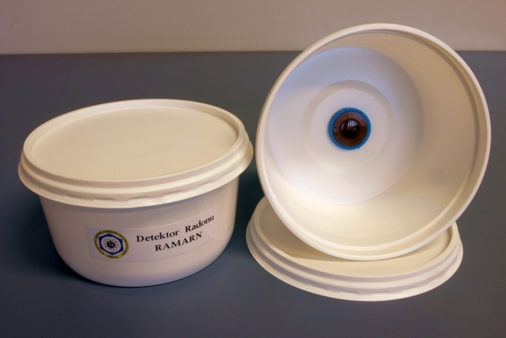
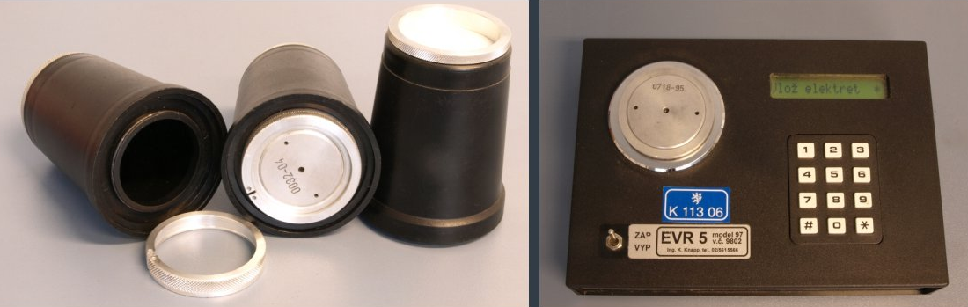
Měření
Roční měření
  Stopové detektory (RAMARN)
  Pokrývá sezónní změny
Týdenní měření
  Elektrety
  Kontinuální monitory radonu

Slide 18
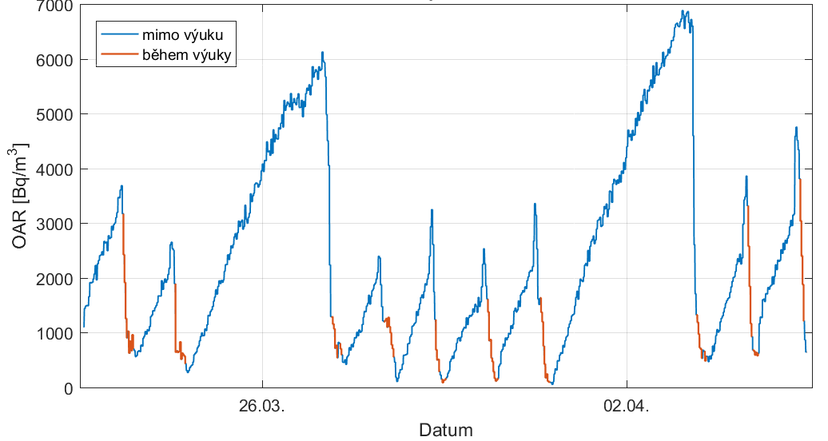
Časový průběh koncentrace Rn:
Větrejte!

Slide 19
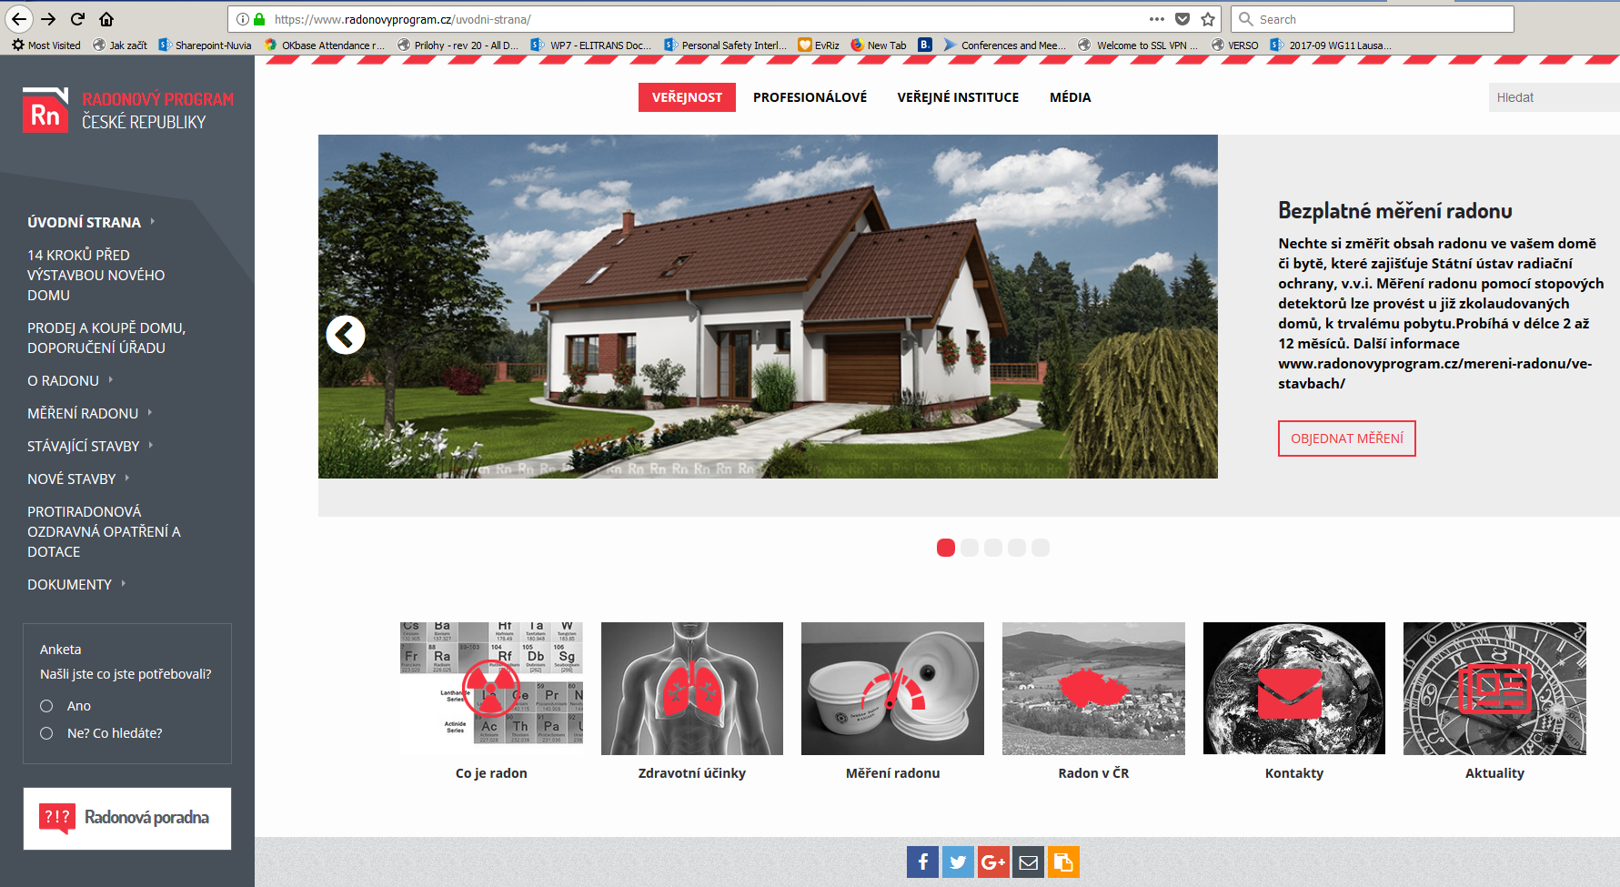
www.radonovyprogram.cz

Slide 20

Veličiny (ČSN ISO 80000-10)
Charakterizující
  Zdroj
  Pole záření
  Působení IZ na látku
Používané v ochraně před IZ

Slide 21
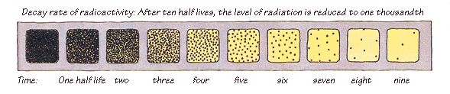
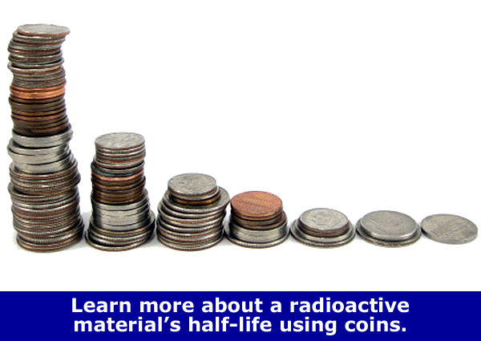
Veličiny - AKTIVITA
1Bq (Becquerel)
1Ci (Curie)
1Ci=3,7.10¹⁰ Bq
Notes:
http://www.sciencebuddies.org/blog/graphics/2015-STEM-activity-radioactive-element-half-life-coins.png

Slide 22
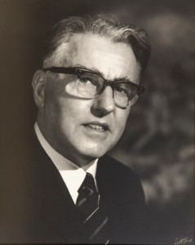
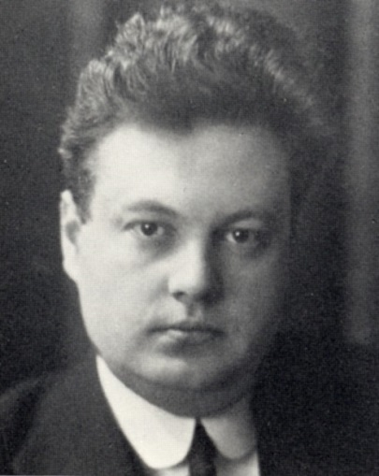
Veličiny – Působení IZ na látku
Absorbovaná dávka
  jiný materiál, jiná dávka
  jednotka: gray [J/kg]
Radiační ochrana:
  zohlednění biologického účinku na buňku
  jiný orgán, jiné záření, jiná dávka
  efektivní dávka, osobní dávkový ekvivalent
  jednotka: sievert [J/kg]
Louis Harold Gray (1905-1965)
Rolf Maxmilian Sievert (1896-1966)

Slide 23
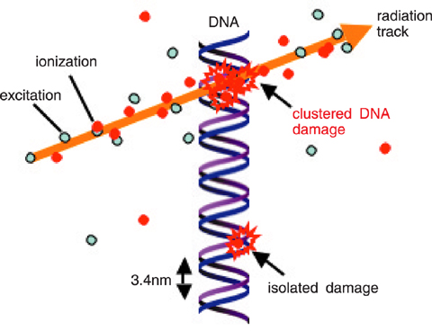
Biologické účinky
Absorpce energie – ionizace, excitace
Poškození molekuly
Účinky na buňku
  letální (smrt)
  subletální (poškození DNA)
Ví se, že se neví ☺
mnoho teorií, by-stander effect?
Notes:
jolisfukyu.tokai-sc.jaea.go.jp

Slide 24

Biologické účinky
Radiosensitivita
  Sensitivní:
    lymfoidní orgány, červená kostní dřeň, výstelka střeva, kůže, oční čočka
  Rezistentní:
    nervová tkáň, svaly
Účinky:
  Stochastické x deterministické
  Somatické x genetické
  Akutní x chronické
  Časné x pozdní
Notes:
Astronuklfyzika.cz

Slide 25
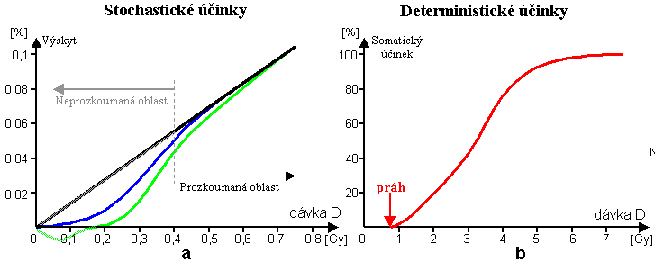
Stochastické x deterministické
Bezprahové
Klinicky neodlišitelné
Rakovina
Existence prahu
Typické klinické příznaky
Radiační dermatitida
Notes:
Astronuklfyzika.cz

Slide 26
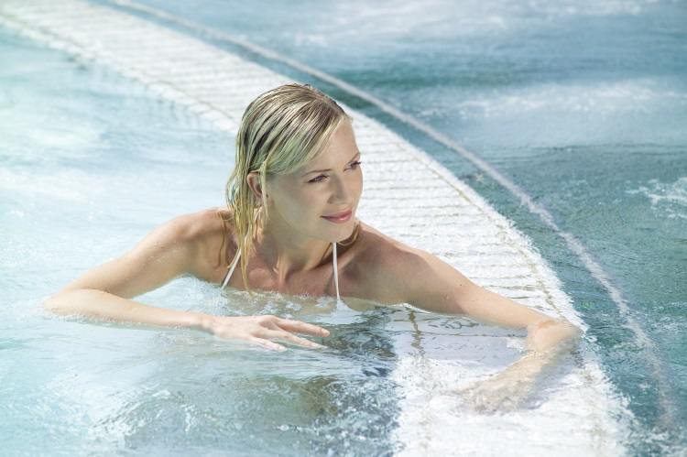
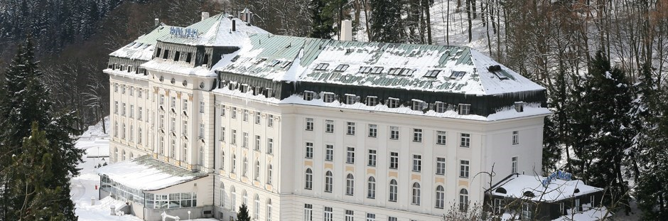
Biologické účinky
Hormeze
  Příznivý vliv malých dávek na organismus
  Radiační lázně (pohybové ústrojí)
Notes:
Astronuklfyzika.cz

Slide 27
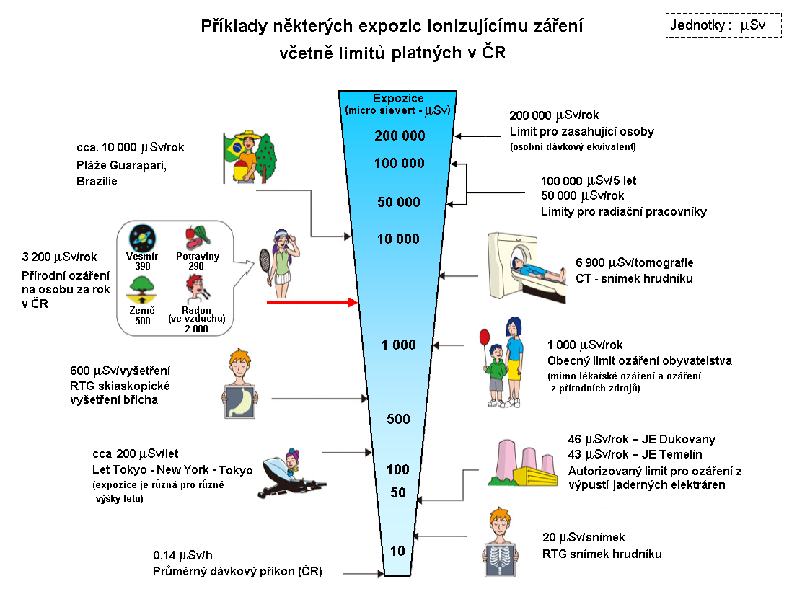
Dávky: co je moc a co je málo?
www.sujb.cz
Notes:
https://www.sujb.cz/fileadmin/sujb/imgs/aktualne/Davky_a_limity_CR.png

Slide 28
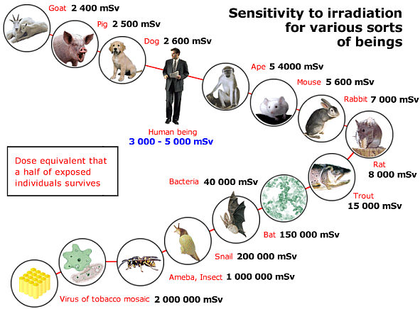
Citlivost organismů

Slide 29
Principy radiační ochrany
Nikdy nelze „odstranit“ všechnu radiaci
Uplatňované principy:
  Zdůvodnění
    Jakákoli změna více užitku než škody
  Optimalizace
    ALARA
  Limitování dávek
    nepřekračovat limity (v plánovaných expozičních situacích)
Notes:
Pravděpodobnost ozáření, počet ozářených jedinců a velikost jejich individuálních dávek musí být udržovány tak nízkéé, jak je rozumně dosažitelné s uvážením ekonomických a společenských hledisek.

Slide 30
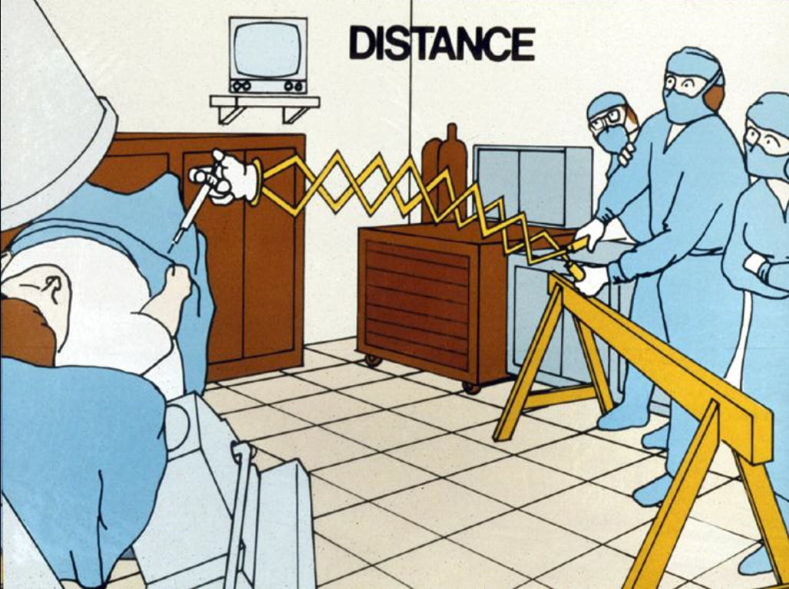
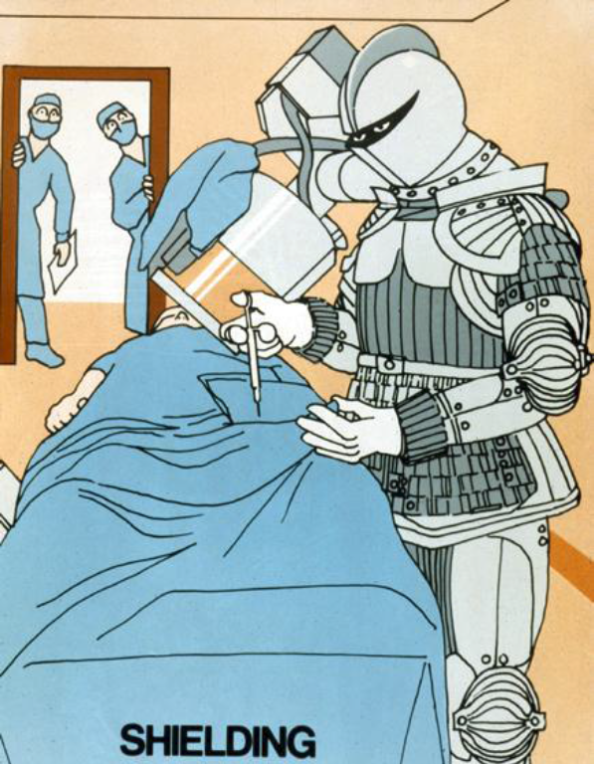
Principy radiační ochrany
Základní způsoby ochrany před zářením
  Čas
  Vzdálenost
  Stínění

Slide 31
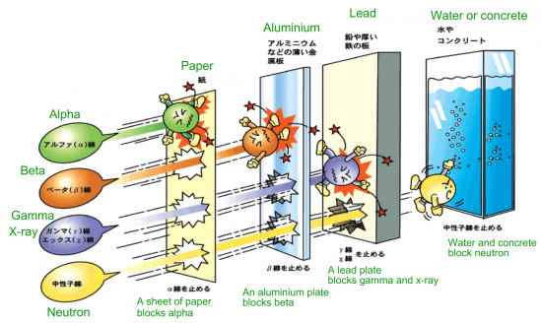
Principy radiační ochrany

Slide 32
Legislativa
18/1997 Sb., 307/2002 Sb.
263/2016 Sb., 422/2016 Sb.
Stanovení povinností pro VŠECHNY občany
  Neprodleně hlásit
    nález jaderného materiálu nebo zdroje IZ (i jen v případě podezření) – SUJB/PČR
    vznik nehodové expoziční situace – SÚJB/PČR
    skutečnost, která by mohla vést nebo vede k ozáření fyzické osoby ohrožující její zdraví nebo život - SÚJB

Slide 33
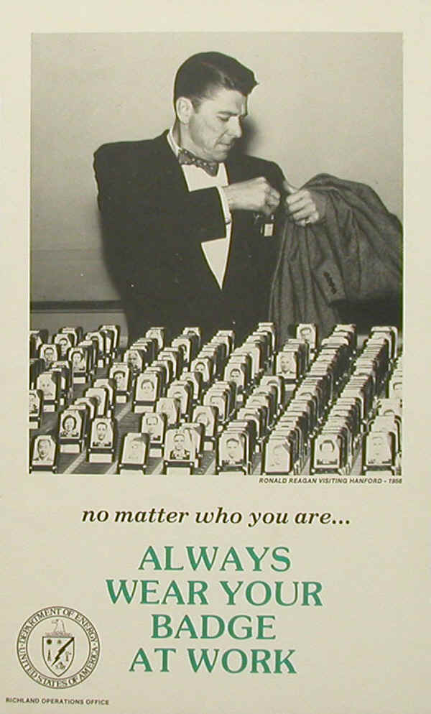
Kategorizace pracovníků
  Radiační pracovník
  = v rámci výkonu svého povolání
  vystaven IZ
  Pravidelné školení
  Pravidelné lékařské prohlídky
Kategorie
  A: efektivní dávka za rok > 6mSv
  B: všichni ostatní

Slide 34
Limity
Efektivní dávka | za rok
Radiační pracovníci | 20 mSv
Obyvatelstvo | 1 mSv
Příklad nové instalace:
ELI design: pracovníci | 1 mSv
ELI design: veřejnost | 0,1 mSv

Slide 35

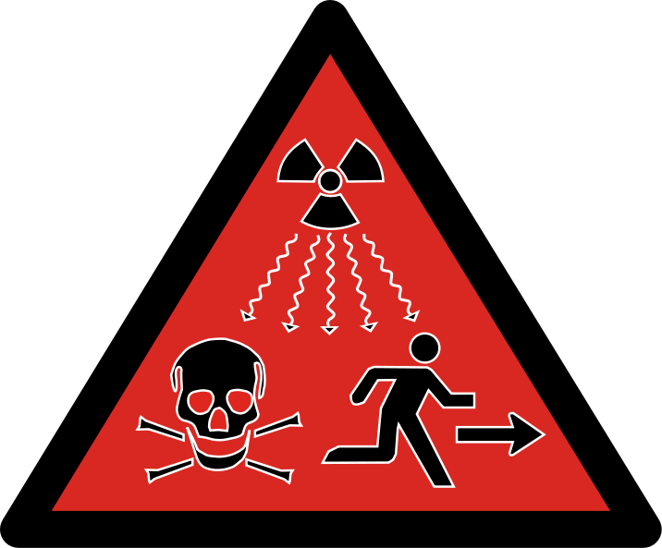
Značení

Slide 36
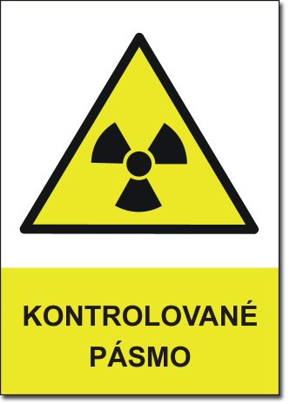
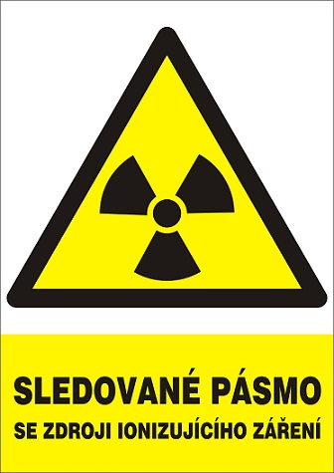
Sledované a Kontrolované pásmo
Ucelená, jednoznačně určená část pracoviště
Podle stupně nebezpečí
Podléhá soustavnému dohledu
  KP: regulovaný přístup
    Poučené osoby, proškolené
    Jen pracovníci kategorie A
    Ochranné pomůcky
    Osobní monitorování

Slide 37
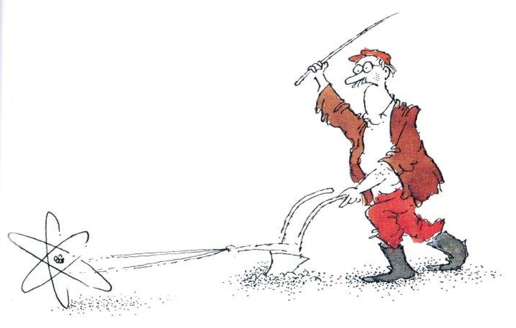
Kategorizace zdrojů
podle míry ohrožení zdraví a životního prostředí
  Nevýznamné
  Drobné
  Jednoduché
  Významné
    generátory pro radioterapii,
    defektoskopy, urychlovače částic
  Velmi významné
    jaderný reaktor

Slide 38
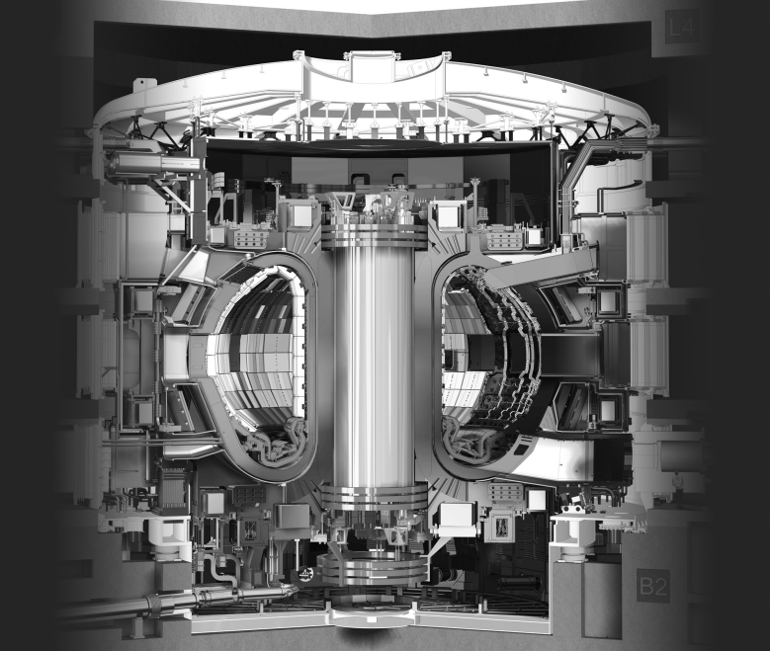
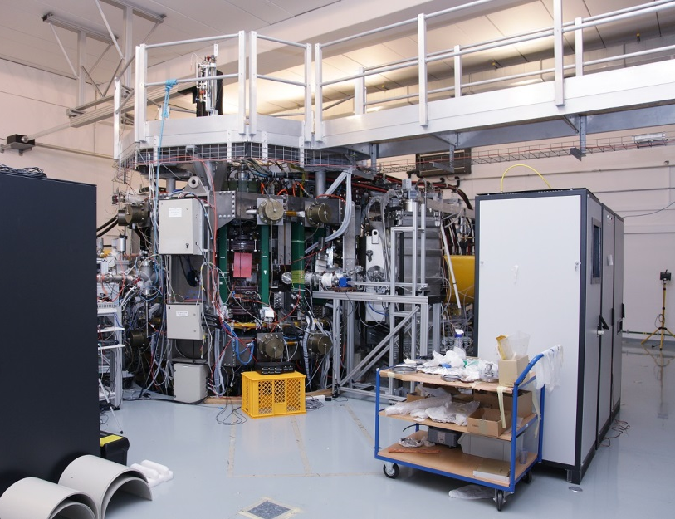
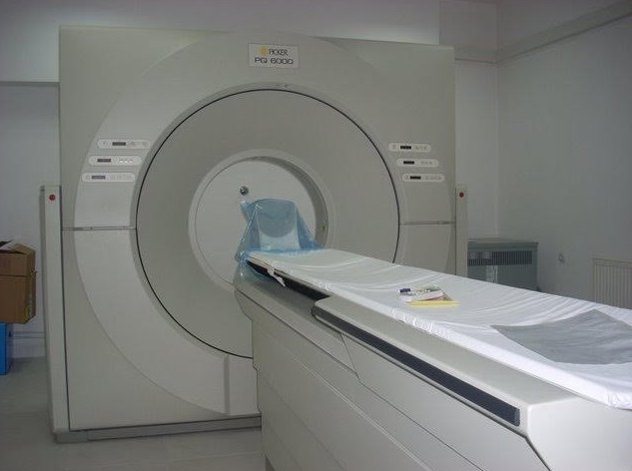
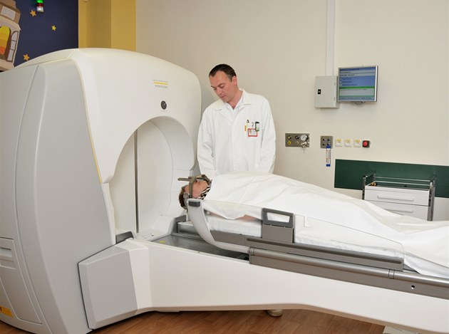
Antropogenní zdroje
Energetika: fúze ITER COMPASS
Lékařství : terapie (Leksellův gama nůž) diagnostika (CT skener)
Notes:
http://1gr.cz/fotky/idnes/12/103/cl6/RAB46bddb_gamanuiz.JPG
https://static.kupindoslike.com/ct-skener-picker-pq-6000_slika_XL_39575781.jpg

Slide 39
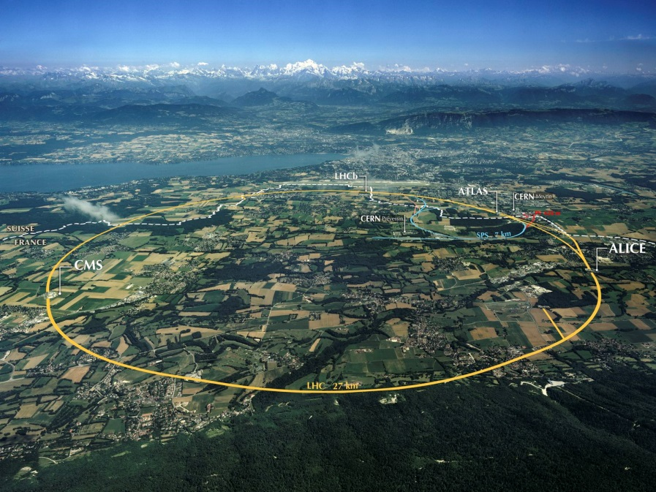
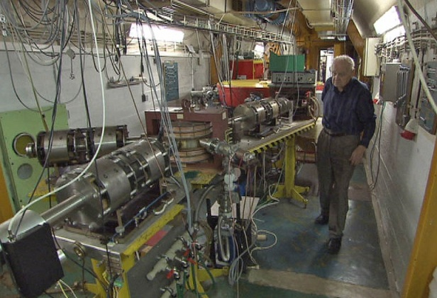
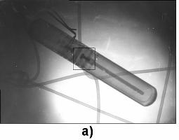

Antropogenní zdroje
Primární výzkum: urychlovače CERN mikrotron Praha
Průmysl dektoskopie, kontrola výroby Radiační poškození elektroniky
Notes:
https://3c1703fe8d.site.internapcdn.net/newman/gfx/news/hires/2015/554babea955c1.jpg
http://www.osel.cz/_popisky/134_/1344007564.jpg
http://mlab.ictp.it/uploads/NK/Oo/NKOoUN9RMTtPT7VVF70XHQ/PF-dosimeter-200p.jpg
https://www.nasa.gov/mission_pages/station/research/experiments/Top%20View.jpg

Slide 40




Antropogenní zdroje
Archeologie: datování památek Potravinářství
Sterilizace – obaly, zdravotnické prostředky komáři v Africe

Slide 41



Testy jaderných zbraní
Notes:
"Worldwide nuclear testing". Licensed under CC BY-SA 2.5 via Commons - https://commons.wikimedia.org/wiki/File:Worldwide_nuclear_testing.svg#/media/File:Worldwide_nuclear_testing.svg
http://forum.valka.cz/topic/view/92451/Jaderne-exploze-od-roku-1945-po-soucasnost-seznam-a-zakladni-charakteristiky

Slide 42

Testy jaderných zbraní
Isao Hashimoto: Nuclear Testing 1945-1998, 2003
https://www.youtube.com/watch?v=WAnqRQg-W0k
Notes:
"Worldwide nuclear testing". Licensed under CC BY-SA 2.5 via Commons - https://commons.wikimedia.org/wiki/File:Worldwide_nuclear_testing.svg#/media/File:Worldwide_nuclear_testing.svg
http://forum.valka.cz/topic/view/92451/Jaderne-exploze-od-roku-1945-po-soucasnost-seznam-a-zakladni-charakteristiky

Slide 43



Aktivita akumulovaná z radioaktivního spadu v lidském těle v letech 1960 - 1990
Aktivita akumulovaná z radioaktivního spadu v lidském těle v letech 1960 - 1990

Slide 44


MonRaS
https://www.sujb.cz/monitorovani-radiacni-situace/

Slide 45

ELI Beamlines

Slide 46
ELI = Extreme Light Infrastructure
Joint
Initiation
Parallel
Implementation
Joint
Operation
ELI-Beamlines
ELI
ESFRI
ELI-PP
ELI-ALPS
ELI-NP
2006
2007
2010
2011
2013
2018
2019
PP Consortium
MoU
ELI-DC AISBL
ELI- ERIC

Slide 47

ELI Beamlines

Slide 48
ELI Beamlines: Zdroje
Okamžité/mžitkové (prompt) záření
  vznik interakcí laserového svazku s terčem
  částečně absorbované stoperem svazku (dumpem)
Zbytkové záření
  aktivace materiálů, především (dumpů)
  zanedbatelné dávkové příkony ve srovnání s primárním zdrojem

Slide 49


Sumární dávka za rok provozu vertikální řez

Slide 50
Srovnání rizik
Ozáření 1 mSv
Vykouření 30 cigaret
Ujetí 5000 km autem v běžném provozu
Riziko je stejné

Slide 51


Slide 52




Srovnání rizik

Slide 53
Zdroje obrázků
Str. 1: https://joantatley.files.wordpress.com/2014/09/explosion.jpg
Str. 2:
Str. 6: http://www.qwertasip.estranky.cz/img/picture/196/alphazerfall.gif
Str. 7: http://nc25.troja.mff.cuni.cz/dolejsi/fkn/37_2.jpg
Str 8: Uranium information centre, Radiation and life, http://www.michaelsharris.com/12ubio/text/energy/radiobiology.htm
Str 9:
Str. 10:
Str. 11:
Str. 12:
Str. 13:
Str. 14:
Str. 15:: www.suro.cz
Str. 16:
Str. 17:
Str. 18:
Str. 20: "Worldwide nuclear testing". Licensed under CC BY-SA 2.5 via Commons - https://commons.wikimedia.org/wiki/File:Worldwide_nuclear_testing.svg#/media/File:Worldwide_nuclear_testing.svg
https://commons.wikimedia.org/wiki/File:Types_of_nuclear_testing.svg
Str 21: 15 inappropriate Children’s books that haven’t been banned!
https://m.thevintagenews.com/2015/05/22/15-inappropriate-childrens-books-that-havent-been-banned/2/
Isao Hashimoto:, 2003 Nuclear Testing 1945-1998 https://www.youtube.com/watch?v=WAnqRQg-W0k
Str 22: autor a zdroj neznámý, staženo z presentace Doc. Ing. Petr Otčenášek, CSc.: Etika energetické vize, 23.2.2012
JochensUhrentick posted 27.3.2011 on http://uhrforum.de/erdbeben-in-japan-die-erde-schlaegt-mal-wieder-zurueck-t70567-17
Str 23: Pixwordsgame.com
Str. 24: http://www.sciencebuddies.org/blog/graphics/2015-STEM-activity-radioactive-element-half-life-coins.png
Str. 25:
Str 26 a 28: Vojtěch Ulmann: Biologické účinky ionizujícího záření, 5.2. Biologické účinky ionizujícího záření. http://astronuklfyzika.cz/RadiacniOchrana.htm
Str. 27: Simpsons, nejstarší nalezné použití na webu únor 2008
Str 29: Radium Palace****, www.laznejachymov.cz;
Str. 31:
Str 32: posted by Daniel Garcia at http://twitpic.com/4akbi3
Str 34: Department of Energy (cca 1980), https://www.orau.org/ptp/collection/hpposters/reagan.htm
Str. 36: www.sujb.cz
Str. 37:
Str. 40: Vladimír Renčín
Str. 41-45: ELI Beamlines
Str . 47: Health Physics Poster from Oak Ridge National Laboratory (1947), https://www.orau.org/ptp/collection/hpposters/hpposterrespect.htm
Str. 48:

Slide 54
SPARES

Slide 55


Jak vás chráníme?
Výpočty metodou Monte Carlo
  šíření radiace, mapy dávkových příkonů
  volba vhodného materiálu
  simulace vlivu na životní prostředí
  vývoj vhodných stoperů svazku
Stínění
  design budovy + labyrinty
  stínění prostupů (VZT, vakuum, distribuce laseru apod.)
  dumpy, lokální stínění

Slide 56
Veličiny (ČSN ISO 31-10)
Používané v ochraně před IZ
  Ekvivalentní dávka
    Udává biologický účinek
    H_{T,R}=w_{R} D_{T,R} [H_{T,R}] = Sv
  Efektivní dávka
    To, co je limitováno – ale nelze změřit
    E=Σ w_{T} H_{T} [E] = Sv
  Dávkový ekvivalent
    H=D.Q [H] = Sv
    Q –rozdílná biologická účinnost různých typů záření
  Osobní dávkový ekvivalent - odvozené limity
    Hp(d) [Hp(d)] =Sv

